Slide 1
大阪市ＩＣＴ戦略 アクションプラン
アクションプラン策定の基本的な考え方
「大阪市ICT戦略」のもと、重点的に取り組むアクションプランを策定する。
対象期間は３年を目途とするが、ICTの技術革新はめざましく、毎年見直しを行い、必要に応じて修正を行う。
健康や環境その他の分野においては、ICT活用の成功事例を積み重ね、拡大をめざす。
アクションプラン目標 【平成27年度～29年度】 ICT活用施策 実施件数
（平成26年度 別紙リスト参照）
17件
７０件

Slide 2
大阪市ＩＣＴ戦略 アクションプラン
Ⅰ 情報インフラの活用
Ⅱ 積極的なデータ活用の促進
情報ネットワークの活用について取り組む。また、最先端のICTを有する企業等との実証実験を誘致し、常に時代をリードする都市をめざす
オープンデータを推進し、公共が持つデータの公開・活用につとめるとともに、民間のビッグデータ等と連携し新たなビジネス創出を図る
■公衆無線LAN(Wi-Fi)市民ニーズ把握・整備促進
■オープンデータ専用サイト構築
■ビッグデータ活用実証実験
■都市の安全・安心向上実証実験
■オープンデータ・ビッグデータカンファレンス
Ⅲ 最新情報環境への適切な対応
Ⅳ 施策における徹底活用
モバイル端末の普及に対応し、市民が求める情報を迅速・効果的に伝えるとともに、申請・届出の仕組みづくり、民間アプリ活用をすすめる
ICT戦略に掲げるめざす姿の実現に向けて、重点的な施策におけるICTの徹底活用に取り組む
■市民向け情報のスマートフォン対応
■教育ICT（全小中学校タブレット、校務支援）
■市税クレジット収納及びWeb口座振替受付サービス
■防災（アプリ、ICT活用、業務システム復旧計画）
■スマホアプリ
■市民協働促進（シビックテック大阪）
Ⅴ 効果的・効率的な行政運営
ICT活用を徹底活用し、効果的・効率的な行政運営に取り組む
■市ホームページのリニューアル
■都市基盤施設維持管理へのICT活用
■マイナンバー活用による証明書全廃検討
■ICT活用による行政事務の改善（BPR）

Slide 3
大阪市ＩＣＴ戦略 アクションプラン
Ⅰ 情報インフラの活用 （Wi-Fi、IoT等）
公衆無線LAN （Wi-Fi）等
■観光客向け
大阪観光局「Osaka Free Wi-Fi」
（大阪府内当初3000カ所設置を目標、H28年1月現在約4300カ所で目標達成）
■大阪市所有施設
大阪市所有施設 現状 174カ所設置済
これまでは大阪市ホームページにおいて、施設所管局等がWi-Fi設置を同意した約400カ所を公開してきた。
今後、市民ニーズの把握に努め、施設の目的や市民の利用状況などから、より効果の出る施設から優先し整備をすすめる。
あわせて、広告収入や飲料自動販売機の収入など、民間による導入促進策を検討する。
平成27～29年度目標 | 将来のめざす姿
市民ニーズを把握し、施設の目的や市民の利用状況などからより効果の出る施設から優先して整備 Wi-Fi導入促進策を検討、実証実験実施 | 観光客が市内で快適にWi-Fiに接続できる環境整備がなされ、内外からの集客が促進されている 大阪市においてWi-Fiの民間導入がすすみ、市民が快適にインターネットを利用できる 市有施設においてWi-Fiが有効に利用され、住民サービスの向上や市民活動の推進、行政事務の効率化が実現している
■降雨情報システム
降雨観測用レーダで観測した雨雲の様子を１分周期で可視化、２時間前まで遡り表示対応

Slide 4

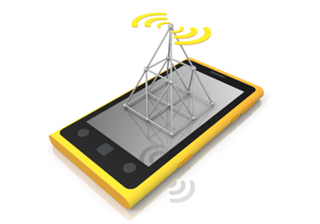

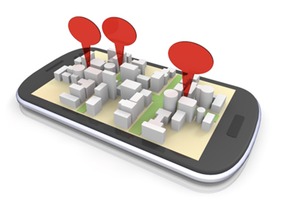
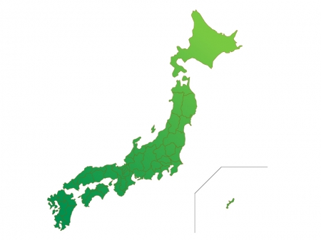


大阪市ＩＣＴ戦略 アクションプラン
Ⅰ 情報インフラの活用 （Wi-Fi、IoT等）
公衆無線LAN （Wi-Fi）等
平成27年度 | 平成28年度 | 平成29年度
Osaka Free Wi-Fi
市有施設400カ所公表
市民ニーズを把握、施設の目的・利用状況等からより効果の出る施設を検討
（新規設置）
導入促進策検討
導入促進策実証実験
効果検証
降雨情報システム
運用
OSAKA! So Cool!!
つながる！

Slide 5
大阪市ＩＣＴ戦略 アクションプラン
Ⅰ 情報インフラの活用 （Wi-Fi、IoT等）
最先端ICT実証実験
■都市の安全・安心向上実証実験
最先端のICTを活用し、都市の安全・安心向上の取組みをすすめるため、企業等と共同で実証実験を実施
①スマート・モビリティ領域
都市交通・歩行者移動に関するシステム等
【平成27年度】 クルマのビッグデータを活用した安全なまちづくり実証実験 ⇒ 【平成28年度】 拡大実施
②地域の見守り領域
高齢者、こどもの見守りシステム等（防犯カメラのICT活用検討）
平成27～29年度目標 | 将来のめざす姿
企業等と共同で実証実験を実施 年間４件 | 大阪市が最先端ICTの活用に積極的な都市として認知され、企業等との実証実験を誘致し、魅力的なサービスの開発からまちづくりまで、常に時代をリードする都市となる 最先端ICTを活用し、都市の安心・安全が確保されている
平成27年度 | 平成28年度 | 平成29年度
クルマのビッグデータを活用した
安全なまちづくり実証実験
クルマのビッグデータを活用した
安全なまちづくり実証実験 拡大実施
効果検証、将来案検討
防犯カメラのICT活用検討
防犯カメラのICT活用 実証実験
実証実験検討
実証実験実施、効果検証
実証実験実施、効果検証

Slide 6
大阪市ＩＣＴ戦略 アクションプラン
Ⅱ 積極的なデータ活用の促進 (オープンデータ、ビッグデータ）
オープンデータ
■オープンデータ専用サイト構築
市民、企業によるオープンデータの利用促進のため、検索しやすく利便性の高い専用サイトを構築
【平成27年度】 構築、平成28年３月開設 ⇒ 【平成28～29年度】 運用、平成29年1月 市ホームページとデータ連携
■市民に身近な区広報紙やイベント情報等のオープンデータ化から始め、オープンデータを積極的に推進
【区広報紙】 24区広報紙（平成27年１月より実施）
【イベント情報等】 魅力づくり・にぎわい創出に向け、イベント情報、わがまちMAP等のオープンデータ化など取組み拡大
■オープンデータ・ビッグデータカンファレンス開催
【平成27年度】 民間企業がオープンデータ、ビッグデータを活用し新たなビジネス創出をめざす会議を平成28年２月に開催
■職員研修
オープンデータを理解し、施策への活用を検討する職員研修を実施
平成27～29年度目標 | 将来のめざす姿
オープンデータ専用サイト構築 アクセス数 年間10,000件 データ公開 100件 オープンデータ・ビッグデータカンファレンス開催（H27年度） 参加者数400人 オープンデータ職員研修 年間 100人 | 市のオープンデータが数多くの個人・法人に利用され、市民にとって有効・有益なさまざまなアプリの開発等が行われている オープンデータの活用が進み、新たなビジネスが生み出されている オープンデータに対する理解が広がり、各区・局が積極的にオープンデータとして公開する

Slide 7
大阪市ＩＣＴ戦略 アクションプラン
Ⅱ 積極的なデータ活用の促進 (オープンデータ、ビッグデータ）
ビッグデータ
■ビッグデータ活用実証実験
ビッグデータ活用実証実験を検討、実施
【平成27年度】 検討 【平成28年度】 生活保護支給に用いるデータのビッグデータ分析
平成27～29年度目標 | 将来のめざす姿
ビッグデータ活用実証実験実施 （市民のくらしに関わる分野） ビッグデータ分析を行う際に必要な処理・手続き等の把握 | 市が保有するデータが有効に活用され、データ分析に裏付けられた効果的な施策が実施されている 消費者、観光客、交通、医療、福祉など各方面に蓄積された情報が適切な専門家・機関等によってデータ分析され、社会・経済活動に有効に利用されている
平成27年度 | 平成28年度 | 平成29年度
オープンデータ
専用サイト構築
運用
オープンデータ推進
オープンデータ推進
オープンデータ推進
カンファレンス
ビッグデータ
実証実験 検討
生活保護支給ビッグデータ分析実施
実施
職員研修
職員研修
職員研修

Slide 8

大阪市ＩＣＴ戦略 アクションプラン
Ⅲ 最新情報環境への適切な対応 （モバイル・ファースト）
モバイル対応
■市民向け情報のスマートフォン対応
【保育所空き情報】 平成27年８月 実施
今後、イベント情報など、対象拡大
【市ホームページ】 平成29年１月 リニューアル
【本市関連ウェブサイト】 機種更新等のタイミングに合わせモバイル対応
■市税に係るクレジット収納及びWeb口座振替受付サービスの導入
・クレジット収納
【平成28年４月〜12月】 システム構築 ⇒ 【平成28年12月〜】 運用開始
・Web口座振替受付サービス
【平成28年４月〜】 運用開始
＜スマホアプリ＞ ※オープンデータの活用を原則
【防災情報】 平成28年３月 実施 【子育て支援】 天王寺区：平成27年２月 実施
【小児救急】 平成27年９月 実施 【地域情報】 西区：平成26年２月 実施 生野区：平成27年３月 実施
【ごみ関連情報】 平成27年５月 実施 【行政情報】 「PUSH大阪」 市ホームページの新着情報を利用者の
ニーズに合わせて取得
※オープンデータを活用し、市民が開発
平成27～29年度目標 | 将来のめざす姿
市民向け情報のスマートフォン対応 年間３件追加 （保育所空き情報の地図対応など） 市ホームページ再構築 本市関連ウェブサイト モバイル対応 市税クレジット収納及びWeb口座振替受付サービス導入 各スマホアプリの利用状況を検証 | モバイル端末の普及に対応し、市民が求める情報を迅速に伝えるとともに、個々のニーズに対応したきめ細やかな情報発信ができている モバイル端末を通じて本市に対する各種の申請・届出が行われ、市民の利便性が向上している

Slide 9
大阪市ＩＣＴ戦略 アクションプラン
Ⅲ 最新情報環境への適切な対応 （モバイル・ファースト）
モバイル対応
平成27年度 | 平成28年度 | 平成29年度
保育所空き情報
モバイル対応
運用
スマートフォン対応 情報発信 実施対象拡大
市ホームページ システム再構築
新ホームページ運用開始
本市関連ウェブサイト 機種更新等のタイミングに合わせモバイル対応
市税に係るクレジット収納
システム構築
運用
Web口座振替受付サービス
システム構築
運用
防災アプリ
利用状況を検証、継続運用
利用状況を検証、継続運用
小児救急アプリ
ごみ関連情報アプリ
子育て支援アプリ（天王寺区）
地域情報アプリ（西区）
地域情報アプリ（生野区）

Slide 10
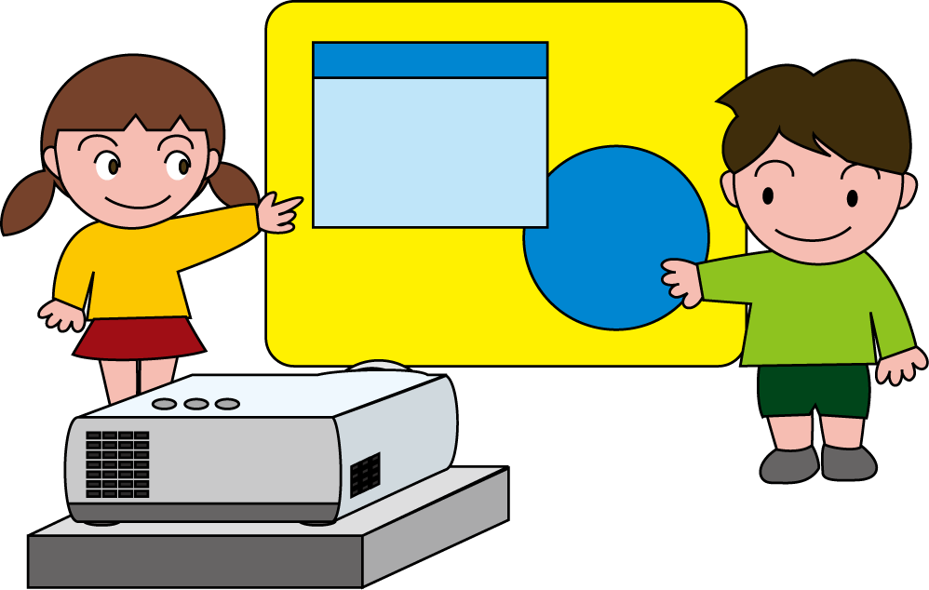

大阪市ＩＣＴ戦略 アクションプラン
Ⅳ 施策における徹底活用
教育ICT
■学校教育ICT
【平成27～29年度】 ・モデル校によるICTを活用した授業づくりや指導方法等の研究
・全小中学校へのタブレット端末等機器の導入及びICT環境の整備
平成27～29年度目標 | 将来のめざす姿
全小中学校におけるタブレット端末導入及び環境構築 全小中学校の生徒がタブレット端末の操作を習得 発表する機会、コミュニケーションの向上 | 最先端のＩＣＴ環境の中で、児童・生徒が互いに教え合い学び合う協働的な学びや、思考力・判断力・表現力の育成につながる言語活動、児童・生徒一人一人の能力や特性に応じた指導等を充実させ、授業の質を向上し、自分で考え判断する力、自分の考えを豊かに伝える力、最新のＩＣＴ機器を活用する力を備えた21世紀をたくましく生き抜く子どもの育成を図る
■校務支援ICT
【平成27～29年度】
・教員が児童・生徒と向き合う時間を増やすため、全442校においてICTの活用により、
学校教育の質の向上、学校経営の効率化・高度化を図る。
・学校から保護者・地域への情報発信を促進
・教員のICT活用力の向上と情報セキュリティの強化を図る
平成27～29年度目標 | 将来のめざす姿
小中学校教員の校務支援ICT利用率の向上 94％ 学校から保護者・地域への情報発信促進 ホームページアクセス数 各校平均年間20,000件 | 教員が校務支援ICTを十分に活用し、教育の質の向上、事務の効率化が図られている 保護者・地域が学校とコミュニケーションをとれている ICT活用により教員が児童・生徒と向き合う時間を増やすことができている

Slide 11
大阪市ＩＣＴ戦略 アクションプラン
Ⅳ 施策における徹底活用
教育ICT
■プログラミング教育支援
小中学生向けにプログラミング教育を支援
平成27～29年度目標 | 将来のめざす姿
プログラミング教育支援 参加者 年間100人 | プログラミング教育の認知がすすみ、アプリやサービスのつくり方を学ぶことを通じて、さまざまな課題を解決する力を身につけることができる
■特色ある教育×ICT活用
（都島区） 中学生ネパールとのWeb交流
（住之江区） eラーニング（南港南中学校）
■図書館（24館）Wi-Fi設置
■教育×ICTワーキンググループ
教育ICTにおける課題を議論、今後の方向性を検討
平成27年度 | 平成28年度 | 平成29年度
小中一貫校 3校 小学3年生以上1人1台
モデル校 小18校 3～6年各学年40台
中 8校 1～3年各学年40台
小269校 中117校
各校基本40台
プログラミング教育支援
プログラミング教育支援
校務支援 全442校 教員 PC１人１台
図書館Wi-Fi設置
図書館Wi-Fi設置

Slide 12
大阪市ＩＣＴ戦略 アクションプラン
Ⅳ 施策における徹底活用
防災
■防災アプリ
災害時に避難を支援し安全を確保するとともに、災害への意識を啓発し防災知識の普及等を図る
防災アプリを開発
【平成27年度】 開発 ⇒ 運用、防災訓練等において活用
■ ICT活用による防災力向上実証調査
【平成27年度】
＜市民向け＞ 避難所Wi-Fi等の検証 ⇒ 将来展開検討
＜職員向け＞ クラウドの活用による本庁と拠点（区役所等）間の情報共有・連絡手段の構築
■地域BWA活用による通信導入試験
■防災×ICTワーキンググループ
「大阪市地域防災アクションプラン」に掲げる施策においてICTの活用、BCPと業務システム復旧計画を検討
平成27～29年度目標 | 将来のめざす姿
防災アプリの開発 ダウンロード数 ６９,０００件 ICT活用による防災力向上案の検討・作成 避難所等Wi-Fi案の検討 災害発生時の情報共有の構築案の作成 地域BWA活用による通信実証実験 BCPと業務システム復旧計画の策定 | 市民が必要な防災情報を入手し、迅速、安全に避難できる。 ICTを活用し、きめの細やかな避難所支援ができる ICTを活用し、非常時の連絡手段が構築されている 災害発生時においても迅速に業務がシステム復旧し、必要な業務が円滑に実施できる

Slide 13
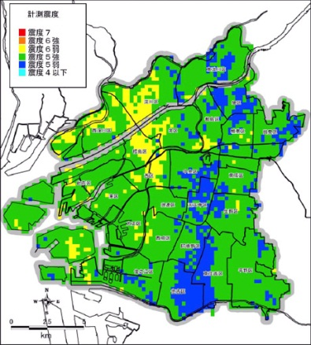
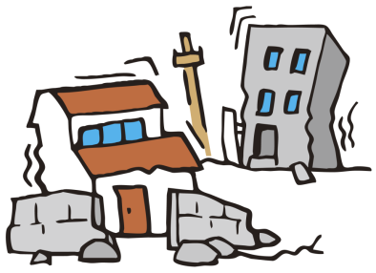
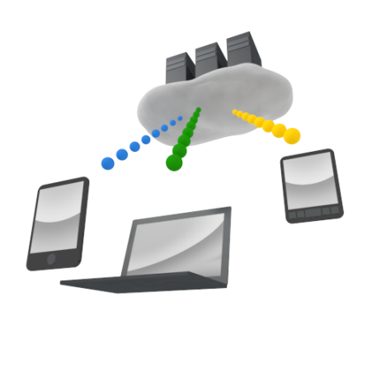


大阪市ＩＣＴ戦略 アクションプラン
Ⅳ 施策における徹底活用
防災
平成27年度 | 平成28年度 | 平成29年度
防災アプリ開発
運用
利用状況を検証、継続運用
防災力向上実証調査
将来展開検討
（新規設置）
地域BWA活用検討
地域BWA活用通信導入試験
地域BWA活用通信導入試験
BCPと業務システム復旧計画策定
BCPと業務システム復旧計画策定
ワーキンググループ
防災情報
地震情報
避難場所誘導
安否情報
台風情報
津波情報

Slide 14
大阪市ＩＣＴ戦略 アクションプラン
Ⅳ 施策における徹底活用
市民協働
■ICT利活用による担い手の拡大(マイコミおおさか)
地域課題やその解決に向けた取り組み状況等を投稿する「マイコミおおさか」のトライアル・試験運用の検証結果をふまえ、
市民同士や市民と行政がつながり、さまざまな地域課題を市民協働で解決するきっかけづくりを各区において推進
【平成26年度】 画像投稿サイト活用トライアル・試験運用実施
【平成27年度】 検証 ⇒ 各区ICT活用の取組みを検討 ⇒ 【平成28年度】 各区ICT活用の取組み
＜都島区＞ 都島区民センター Wi-Fi設置 ⇒ 利用状況を調査
平成27～29年度目標 | 将来のめざす姿
トライアル・試験運用の検証をふまえ、ICTを活用したコミュニケーションスキルを高め、ICTツールを活用した担い手の拡大に取組む 各区において、ICTの利活用による担い手の拡大につながる取組みを実施 都島区民センターWi-Fi設置、利用状況調査 | ICTの利活用を通じて、市民同士、市民と行政が地域課題解決に向けてコミュニケーションをとり、多様な担い手による協働の取組みが活発に行われている
■大阪市が保有する各種情報・データをわかりやすいビジュアルで公開（データビジュアリゼーション）
【平成27年度】 データからみる区をビジュアル化 ⇒ 区役所開催のICT活用イベントにつなげる
平成27～29年度目標 | 将来のめざす姿
区に関するデータのビジュアル化を行い公開する （アクセス数 年間10,000件） 市政に関するデータのビジュアル化を行い公開する （アクセス数 年間10,000件） | 統計情報をはじめ市のさまざまなデータをわかりやすいビジュアルで公開することを通じて、市民が市のデータについて知り、市民協働に関心を持っている

Slide 15
大阪市ＩＣＴ戦略 アクションプラン
Ⅳ 施策における徹底活用
市民協働
■ICTを活用した地域課題解決の取組みを通じた新たな担い手の拡大と行政への参画意識の醸成
（シビックテック大阪）
地域課題解決をめざしたアプリを開発するハッカソン等の取組支援を通じて、これまで行政と関わりが薄かった市民や、民間プ
ログラマーなど新たな層の行政への参画意識を醸成する。
【平成26年度】 アプリコンテスト実施（アイデアソン、ハッカソン含む） アプリ応募２４件、アイデア９件
【平成27年度以降】 市民協働アプリ支援：CivicTechの取組周知、利用拡大を促進（平成２７年度～平成２９年度）
あわせて、ICT活用による地域課題解決の取組みの拡大（横展開）
＜生野区＞ スマートフォンアプリを活用した地域魅力発信事業 ⇒
「地域とともにデータを作り成長」「新たな区民の動きを呼び起こす」
平成27～29年度目標 | 将来のめざす姿
シビックテック大阪 アイデアソン、ハッカソン等の開催を通じた市民の行 政参画への促進に取組む | ICT活用による地域課題解決の活動を通じて、新たな担い手が発掘され、多様な市民が公共へ参画している
平成27年度 | 平成28年度 | 平成29年度
マイコミおおさかトライアル・試験運用
結果検証
結果検証をふまえ、各区ICT活用の取組みを検討
各区ICT活用の取組み
各区ICT活用の取組み
都島区民センターWi-Fi設置検討
都島区民センターWi-Fi設置検討
運用、利用状況調査
データビジュアリゼーション
データからみる区
区役所ICT活用イベント
区役所ICT活用イベント
シビックテック大阪
シビックテック大阪
シビックテック大阪

Slide 16
大阪市ＩＣＴ戦略 アクションプラン
Ⅴ 効果的・効率的な行政運営
市民サービス向上
■市ホームページのリニューアル
【平成27～28年12月】 システム再構築 ⇒ 【平成29年１月～】 新ホームページ運用開始
■マイナンバー活用
【平成27年度】 マイナンバー制度開始
【平成27～29年度】 本市への申請・届出等手続きにおける証明書添付の全廃に向けた業務フロー検討
平成27～29年度目標 | 将来のめざす姿
市ホームページ再構築 マイナンバー活用による証明書添付全廃に向けた業務フローの在り方検討 | 市民が求める情報にアクセスしやすいホームページ マイナンバーが活用され、市民が本市への申請・届出等手続きを行う際に、証明書添付が不要となるなど、市民サービスの利便性が向上している
平成27年度 | 平成28年度 | 平成29年度
市ホームページ システム再構築
新ホームページ運用開始
マイナンバー（法定）
運用
マイナンバー活用証明書全廃検討

Slide 17

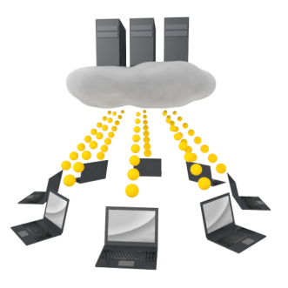


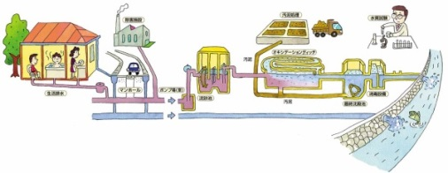
大阪市ＩＣＴ戦略 アクションプラン
Ⅴ 効果的・効率的な行政運営
施設の維持管理
■道路橋梁総合管理システム
全工営所、関係職員端末からアクセス可能なネットワーク対応済
■下水道総合情報システム
下水道台帳のホームページ公開対応済
■港湾施設維持管理
港湾施設の維持管理業務の効率化を図る
■市設建築物維持管理
市設建築物の維持管理業務の効率化を図る
これまで、都市基盤施設に関するＩＣＴ環境を整備
今後、都市基盤施設の予防保全に向けて、維持管理業務におけるICT活用方策を検討
【平成27年度】
道路橋梁総合情報システム基礎調査 ⇒ オープンデータ、データ分析対応等次期システム検討
ビッグデータ
平成27～29年度目標 | 将来のめざす姿
道路橋梁総合情報システムの改善案作成 施設の維持管理業務におけるICT活用案検討 （共通：画像解析技術の活用案策定） | 画像解析・ビッグデータ分析などICTを活用し、都市基盤施設維持管理業務における予防保全がすすみ、また効率化され、維持管理コストの抑制ができている 最先端のICTを有する企業等と連携し、都市基盤施設の充実等がすすみ、魅力あるまちづくりが促進されている
平成27年度 | 平成28年度 | 平成29年度
道路橋梁総合情報
システム基礎調査
次期システム仕様検討
施設の維持管理
業務効率化検討

Slide 18
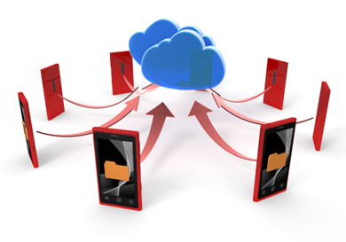
大阪市ＩＣＴ戦略 アクションプラン
Ⅴ 効果的・効率的な行政運営
行政事務の改善 （BPR）
■業務におけるタブレット活用
【平成26～27年度】 庁外業務（フロントオフィス業務）におけるタブレット活用 計40台を用いて実証調査
【平成27～29年度】 業務におけるタブレット導入
■ペーパーレス、無線LAN導入
【平成27年度】 市長説明ペーパーレス導入、庁内情報利用端末をモニター着脱式導入(区長・局長級)
【平成28年度】 ペーパーレス会議一部拡大実証調査、無線LAN実証調査
■テレワーク
【平成27～28年度】 テレワーク実証調査
■業務フロー最適化
【平成28～29年度】 ICT活用による業務フロー最適化
平成27～29年度目標 | 将来のめざす姿
業務におけるタブレット導入制度の構築 （導入効果が認められる職場は導入する） 市長説明ペーパーレス化 庁内情報利用端末にモニター着脱式導入（区長・局長級） 一部会議室の無線LAN導入による幹部級会議のペーパーレス化 テレワーク実証調査 | 時間や場所等の有効・効率的な利用の観点から、ICT活用による業務の最適化が常に図られている 業務の実態や必要性に応じてペーパーレス、テレワークなどICTの活用により、効果的・効率的な行政運営が実現している

Slide 19


大阪市ＩＣＴ戦略 アクションプラン
Ⅴ 効果的・効率的な行政運営
行政事務の改善 （BPR）
平成27年度 | 平成28年度 | 平成29年度
フロントオフィスのタブレット活用実証調査
タブレット導入制度の構築
（導入効果が認められる職場は導入）
運用
市長説明ペーパーレス
ペーパーレス拡大実証調査
会議室(一部)無線LAN
運用
効果検証
方針決定
庁内端末モニター着脱式(区長・局長級)
テレワーク実証調査
テレワーク実証調査
方針検討
ICT活用による業務フロー最適化
ICT活用による業務フロー最適化

Slide 20
ICT活用による業務改善（BPR)の戦略
①ハードウェア、ソフトウェア導入による業務改善
【目標】 働き方の変革、効率化
⇒ペーパーレス、テレワーク、デスクの自由化
【手段】 タブレット（＋クラウド）、庁内端末ハイブリッド化、無線LAN、
メッセンジャー
②データ共有化（オープンデータ含む）による業務改善
【目標】 部署間の照会削減、情報の価値向上
【手段】 オープンデータ利用を契機とした事務フロー見直し
（事例．都島区広報事務）
③事務フロー最適化による業務改善
【目標】 誤送付等ミス削減、効率化
【手段】 事務フロー見直し（マイナンバー活用含む）、
既存システム改修（住民基本台帳、総合福祉等）

Slide 21
【成功事例】 大阪市都島区広報情報オープンデータ
従来
広報誌
オープンデータ
(csv)
各部署
ウェブサイト
SNS
改善
広報誌
広報誌に掲載されなかった情報も含めてオープンデータを出力する仕組みを構築した。
所属内説明会等を経て現在運用中。
ウェブサイト
広報情報DB
各部署
New!
オープンデータ
(csv)
SNS

